Slide 1
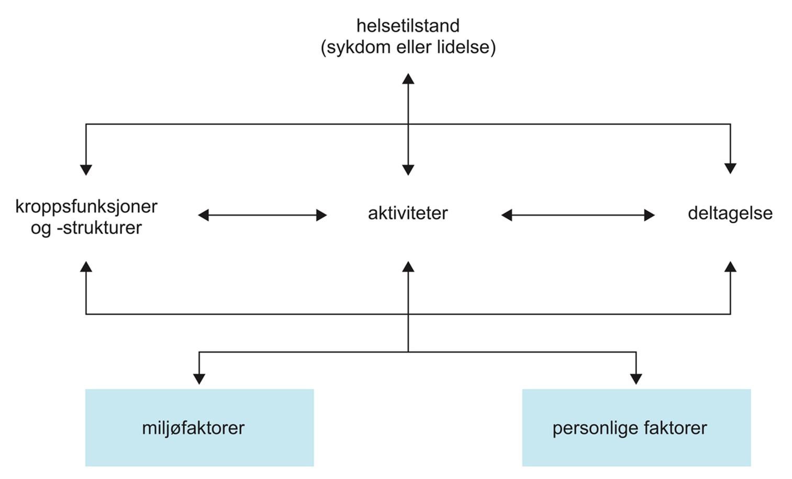
ICF – internasjonal klassifikasjon av funksjon, funksjonshemming og helse

